Slide 1
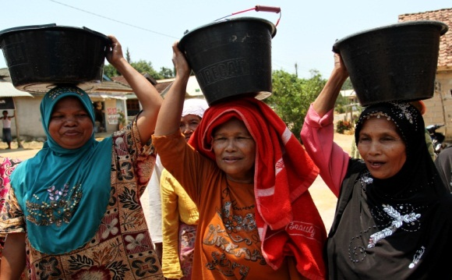
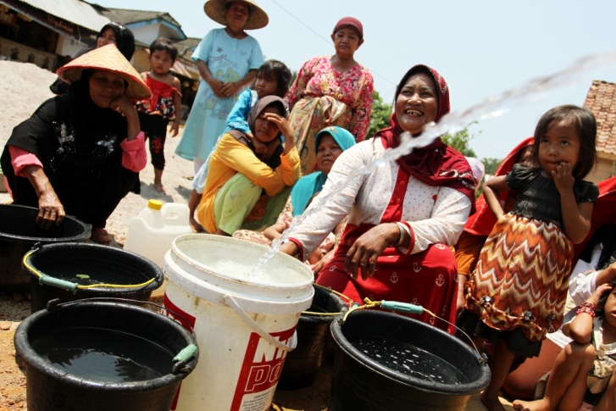
Provinsi dalam Pembangunan Sanitasi 2015-2019
Direktorat Permukiman dan Perumahan, Bappenas

Slide 2
Menuju Universal Access
Kondisi sanitasi saat ini
Target RPJMN 15-19:
Universal Access
Peraturan Presiden No. 185/2014 tentang Percepatan Penyediaan Air Minum dan Sanitasi
Sustainabilitas Pokja di Kab/Kota
Diakuinya SSK, Roadmap Nasional/Provinsi, sekaligus sebagai dasar penganggaran
Monitoring dan evaluasi pelaksanaaan percepatan
PPSP 2015-2019: From Planning to Implementation
Peningkatan dan pemantapan kualitas dokumen perencanaan
Konsolidasi pendanaan dan peningkatan investasi
Keberlanjutan dan pengembangan kelembagaan dan peraturan
MODAL SAAT INI
Dokumen perencanan sanitasi (444 SSK; 346-MPS/rencana investasi)
Alokasi 1,2% APBD untuk pembangunan sanitasi
Peningkatan koordinasi melalui Pokja Kab/Kota, Provinsi
AKKOPSI – advokasi kebijakan

Slide 3
Kegiatan Pembangunan Sanitasi
Kondisi sanitasi saat ini
Target RPJMN 15-19:
Universal Access
Kegiatan Pembangunan
Perencanaan Strategis, Tahunan
Penganggaran
Hanya sarana yang dipakai (sustainable) yang terhitung menjadi akses
Pembangunan Baru / Rehabilitasi
Perlu Monitoring dan Evaluasi
Kinerja Sarana
Operasional
Pemeliharaan

Slide 4
Peran Provinsi: Monitoring dan Evaluasi
Kondisi sanitasi saat ini
Target RPJMN 15-19:
Universal Access
Kegiatan Pembangunan
SKEMA MONEV
-menu dalam NAWASIS-
Perencanaan Strategis, Tahunan
Monitoring perencanaan: kualitas dan ketepatan waktu
Penganggaran
Monitoring penganggaran dan realisasi anggaran/ pembangunan:
Internalisasi dok perencanaan dalam penganggaran formal
Pembangunan Baru / Rehabilitasi
Kinerja Sarana
Monitoring performa sarana:
Keberlanjutan sarana
Operasional
Pemeliharaan

Slide 5
Monitoring Perencanaan Penjaminan Kualitas Dokumen Perencanaan Sanitasi
BPS
SSK
MPS
2014
(98 kab/kot)
Nilai >80
Nilai 50-80
2013
(123 kab/kot)
Nilai <50
2012
(108 kab/kot)
Nilai SSK di atas 80 hanya 33%-58% dari total peserta tiap tahunnya
Nilai SSK konsisten lebih rendah dibandingkan BPS dan MPS

Slide 6
Kebutuhan Anggaran Sanitasi 2015-2019

Slide 7
Monitoring Penganggaran Rencana Investasi Sanitasi 201 Kab/Kota di 25 Provinsi (2012-2018)
-wilayah barat-
Total Wilayah Timur dan Barat: 71,4 T
Lebih besar daripada prediksi kebutuhan 2015-2019
Input data hanya dari 43% (201/465) dari total kabkota PPSP
Masih MDGs-oriented (<2015)
Hanya <76% yg terangkut ke DPA*
Total = 72 T
Rata-rata:
Air Limbah = 531 M
Sampah = 939 M
Drainase = 1,8 T
PHBS = 106 M
Anggaran PHBS masih bisa ditingkatkan

Slide 8
Monitoring Penganggaran
Realisasi Investasi Air Minum dan Sanitasi 2010-2015 (NAWASIS)
APBN
APBD Provinsi
APBD Kab/Kota
Masyarakat
PPP
Rp. 329,73 Milyar
Rp 44,88 Milyar
Rp. 1,41 Trilyun
Rp. 0,92 Milyar
102 Milyar
Fakta baik:
APBD Kab/Kota sudah mendominasi
Sumber: Nawasis, Oktober 2015
..namun..
APBD Provinsi dan masyarakat masih rendah → peluang untuk digali
Peluang APBN masih besar → APBN, DAK, Dana Desa
Data ini dari jumlah kab/kota yang terbatas (176 kabkota)→ input nawasis untuk informasi yang lebih baik

Slide 9
Realisasi Investasi Air Minum dan Sanitasi 2010-2015 (NAWASIS)
Tren realisasi meningkat (2010-2013)
Sumber: Nawasis, Oktober 2015

Slide 10
Monitoring Penganggaran
Realisasi Investasi Air Minum dan Sanitasi 2010-2015 (NAWASIS)
APBD Provinsi
Data dari 9 Provinsi → Input data masih belum banyak
Target: 55 Trilyun
(2019) →Realisasi jauh dari target! (<1%)
Total Realisasi:
44,88 M
Rencana yang dialokasikan dalam DPA <50%: Internalisasi masih kurang

Slide 11
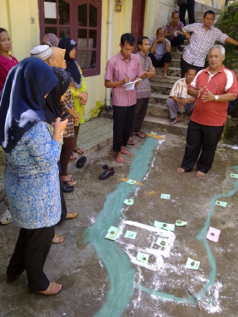
Sanitasi Layak, Air Minum Aman,
Indonesia Kuat!
Terima Kasih

